Slide 1


Patch-Free 3D Medical Image Segmentation
Driven by Super-Resolution Technique
and Self-Supervised Guidance
International Conference on Medical Image Computing and Computer-Assisted Intervention. Springer, Cham, 2021: 131-141.

Slide 2

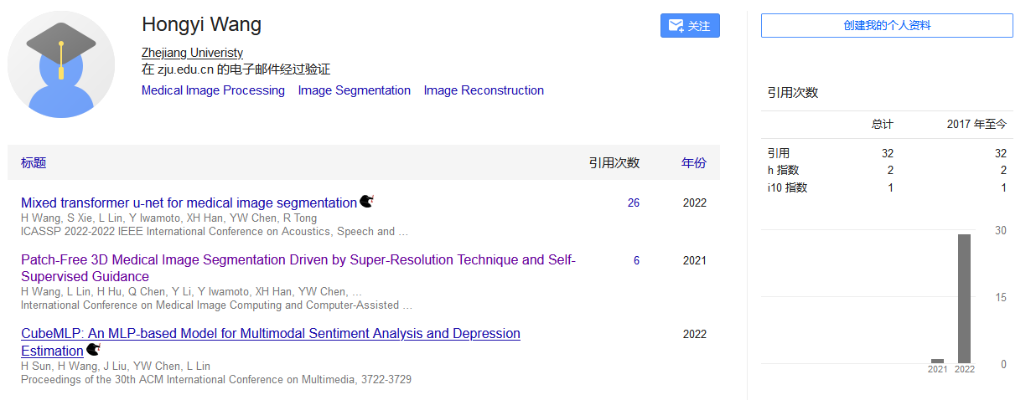

Slide 3
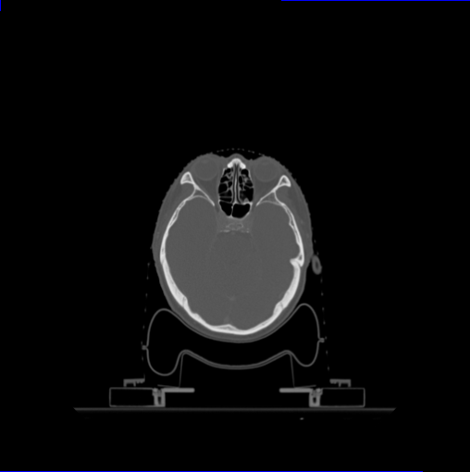
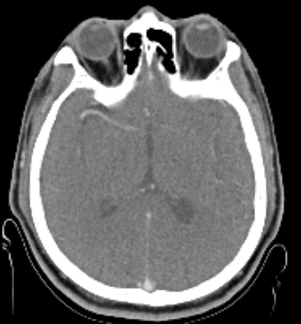
背景
1
医学图像分割
知行合一、经世致用
自强不息 厚德载物
Central South University

Slide 4
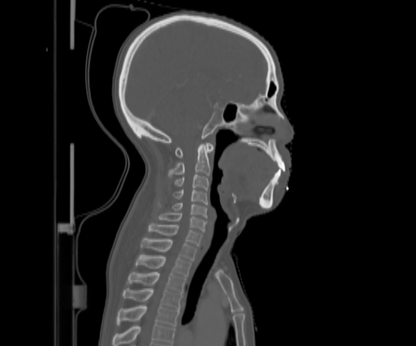
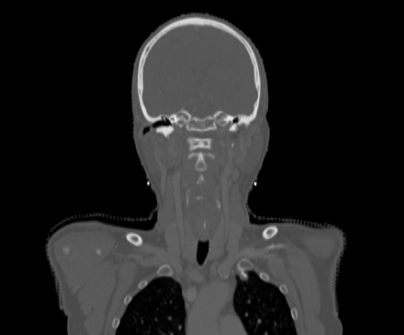
背景
2
知行合一、经世致用
自强不息 厚德载物
Central South University

Slide 5

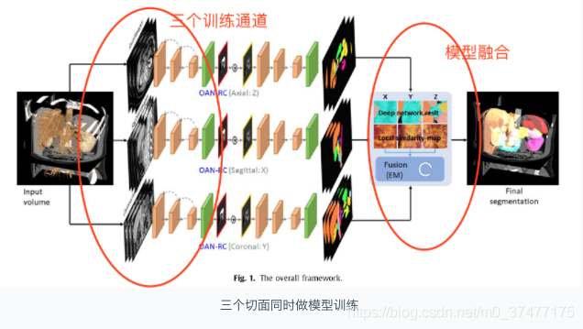
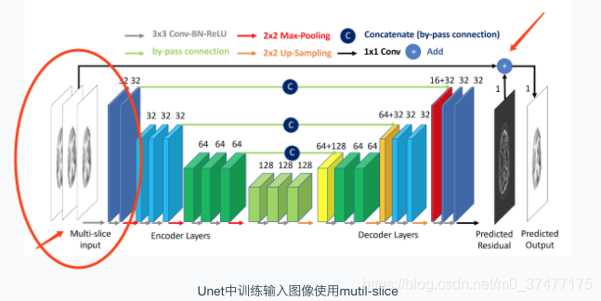
背景
3
2D
忽略了切片间的信息
2.5D
本质上仍是基于2D的方法，没有充分利用3D数据。
3D Conv 适合用于处理3D图像
但GPU内存有限，现有的三维分割方法都是基于补丁的模型一次只接收一个图像的局部补丁信息，忽略了Patch间的对分割有用的重要信息，且推理效率低
3D Patch
知行合一、经世致用
自强不息 厚德载物
Central South University

Slide 6
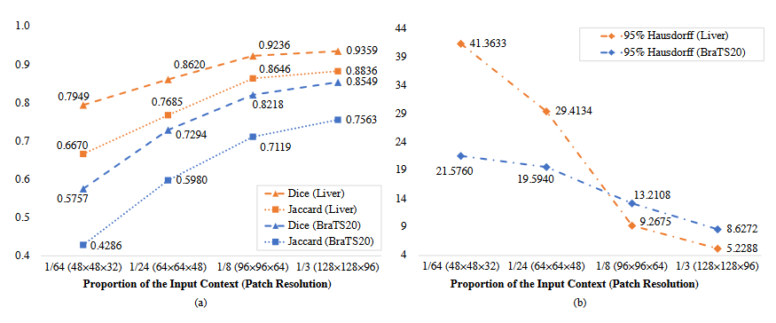
问题
4
问题：主流显卡内存有限，大多数3D 医学图像分割方法使用基于补丁的模型，忽略了Patch间的上下文信息，且推理效率低。
知行合一、经世致用
自强不息 厚德载物
Central South University

Slide 7
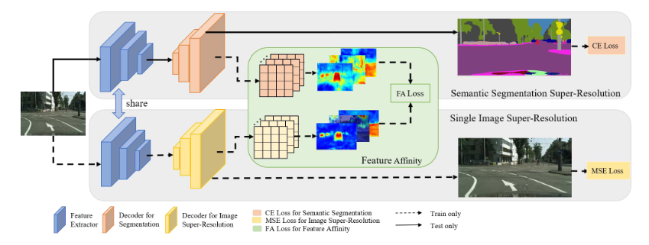
解决方案
5
问题：主流显卡内存有限，大多数3D 医学图像分割方法使用基于补丁的模型，忽略了Patch间的上下文信息，且推理效率低。
策略：输入LR，添加SR作为辅助任务引导，增强模型从LR输入中恢复HR表示的能力
Wang L, Li D, Zhu Y, et al. Dual super-resolution learning for semantic segmentation[C]//Proceedings of the IEEE/CVF Conference on Computer Vision and Pattern Recognition. 2020: 3774-3783.
知行合一、经世致用
自强不息 厚德载物
Central South University

Slide 8
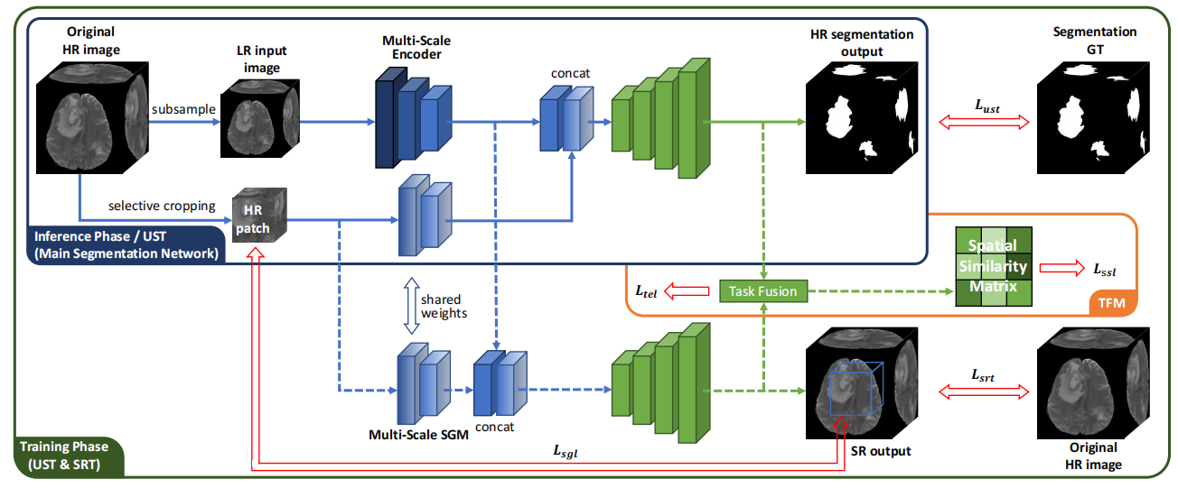
整体框架
6
知行合一、经世致用
自强不息 厚德载物
Central South University

Slide 9
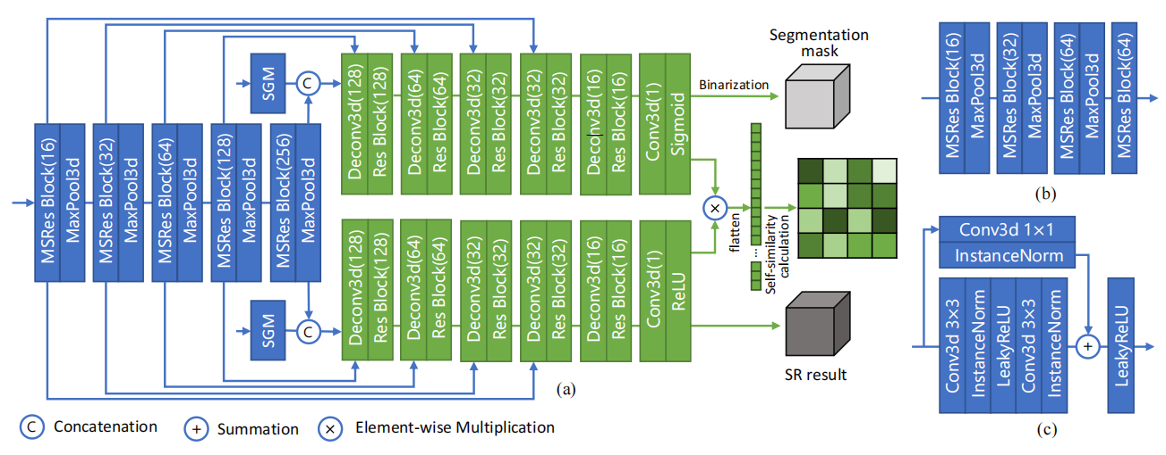
框架细节
7
知行合一、经世致用
自强不息 厚德载物
Central South University

Slide 10
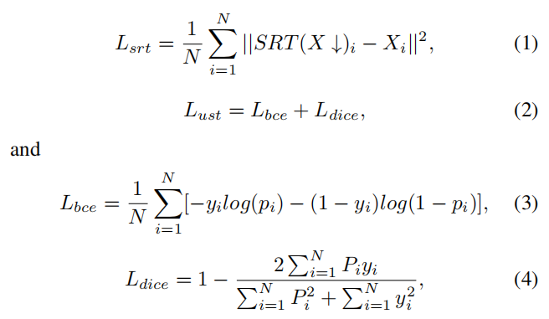
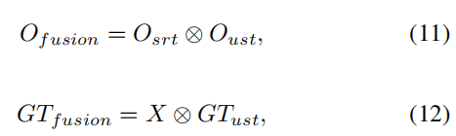
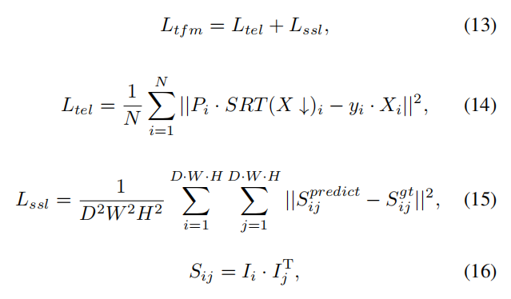


Loss
8
Task Fusion Module
知行合一、经世致用
自强不息 厚德载物
Central South University

Slide 11
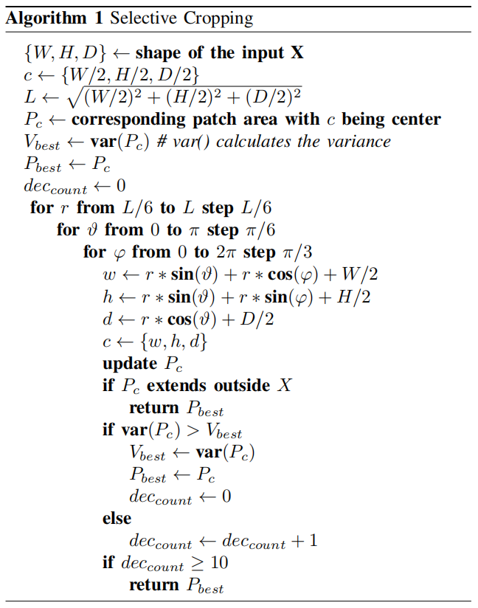
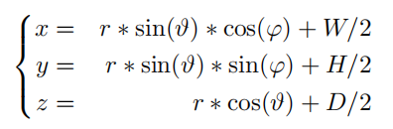
Patch选择算法
9
知行合一、经世致用
自强不息 厚德载物
Central South University

Slide 12
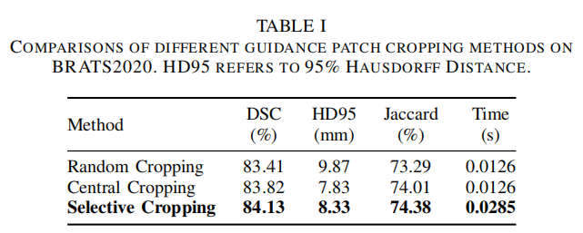
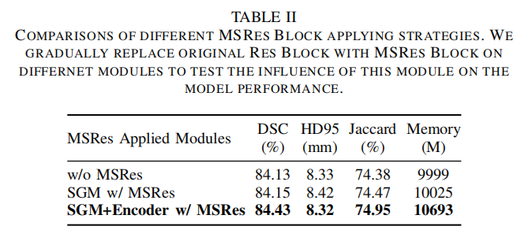
验证Patch选择算法、MSResBlock 的有效性
10
知行合一、经世致用
自强不息 厚德载物
Central South University

Slide 13
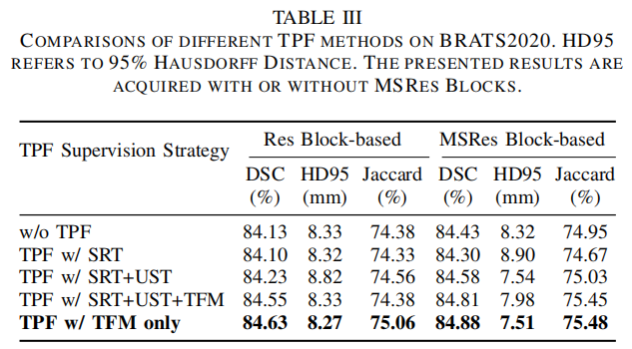
消融实验
11
知行合一、经世致用
自强不息 厚德载物
Central South University

Slide 14
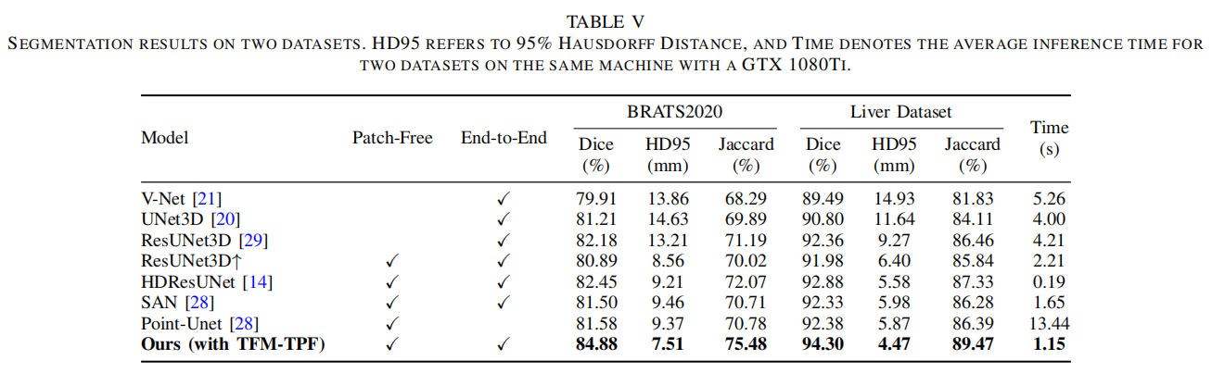
对比实验
12
知行合一、经世致用
自强不息 厚德载物
Central South University

Slide 15
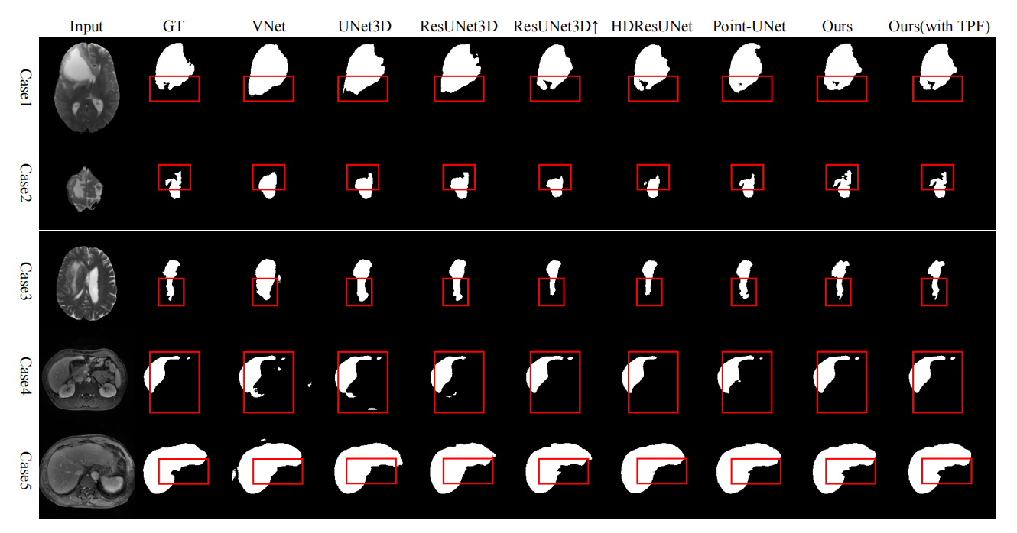
典型分割结果
13
知行合一、经世致用
自强不息 厚德载物
Central South University

Slide 16
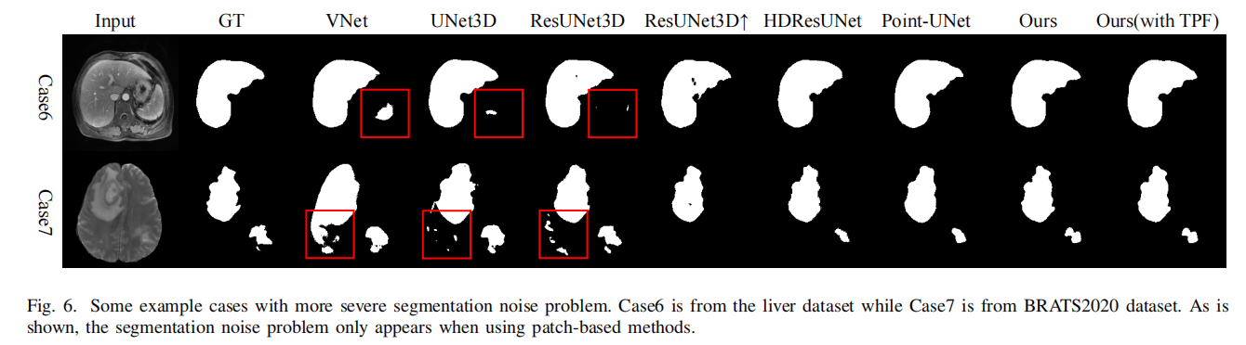
噪声问题更严重的例子
14
知行合一、经世致用
自强不息 厚德载物
Central South University

